Slide 1
ЛЕКЦІЯ 1 «Основи електромеханіки. Трансформатор.»
З предмету Електротехніка та електромеханіка Ч.2.
К.т.н., доцент Шавурський Ю.О.

Slide 2
Основи електромеханіки
Пристрої, що здійснюють перетворення механічної енергії в електричну або зворотне перетворення, називають електричними машинами.
За призначенням електричні машини поділяють на генератори, двигуни, електромашинні перетворювачі, підсилювачі і електромеханічні перетворювачі сигналів.
Генератори перетворюють механічну енергію в електричну, оскільки природних джерел електричної енергії немає. Генератори використовують для виробництва електричної енергії.
Двигуни перетворюють електричну енергію в механічну для приведення в рух різних машин і механізмів.
Електромашинні перетворювачі перетворюють змінний струм у постійний і навпаки, змінюють напругу і частоту, число фаз.
Електромашинні підсилювачі підсилюють потужність сигналу, що подається на обмотки збудження, в разів; їх використовують в автоматичних системах для керування великими потужностями за допомогою малої потужності.
Електромеханічні перетворювачі сигналів призначені у вигляді мікромашин для систем автоматичного керування технологічними процесами, де їх використовують для отримання інформації про стан системи або для перетворення сигналу керувань.

Slide 3
За родом струму електричні машини поділяють на машини постійного і змінного струму.
Машини постійного струму використовують як двигуни, генератори, електромашинні підсилювачі, тахогенератори.
Машини змінного струму бувають синхронні, асинхронні, колекторні.
Асинхронні машини, в яких магнітне поле і ротор обертаються з різною швидкістю, працюють переважно як двигуни.
Синхронні машини, в яких магнітне поле і ротор обертаються з однаковою швидкістю незалежно від навантаження, використовують, в основному, як генератори змінного струму та компенсатори реактивної потужності.
Колекторні машини змінного струму використовують, здебільшого, як двигуни з підвищеною швидкістю обертання, яку не можуть забезпечити синхронні і асинхронні двигуни. Ці двигуни відносно дорогі та потребують ретельного догляду, тому використовуються у спеціальних установках.
Універсальні колекторні двигуни можуть працювати і на змінному і на постійному струмі; вони поширені у пристроях автоматики і побутових приладах.
Електромеханічний пристрій, до складу якого входять електродвигун, передавальні механізми, що з’єднують двигун з виконавчим механізмом, та елементи автоматизації і керування називають електроприводом.
Автоматичний електропривод – це автоматичні лінії, тобто системи машин, які приводяться в рух електродвигунами з автоматичним керуванням і виконують у певній послідовності ряд операцій. Роль людини зводиться до налагодження електричного устаткування, спостереження за роботою та догляду за ним.

Slide 4
Трансформатор. Основні теоретичні положення
Трансформатор – це статичний індуктивний перетворювач, що має дві (або більше) індуктивно-зв’язані обмотки і призначений для перетворення за допомогою явища електромагнітної індукції однієї (первинної) системи мінного струму в іншу (вторинну) систему.
У більшості випадків за допомогою трансформатора перетворюють тільки напругу та струм без зміни частоти і кількості фаз.
Незважаючи на велику кількість різновидів трансформаторів і широкий діапазон потужностей, теорія їх єдина – вона базується на законі електромагнітної індукції. У первинній обмотці електрична енергія перетворюється в енергію магнітного поля, у вторинній обмотці навпаки – енергія магнітного поля перетворюється в електричну енергію. Зі сторони первинної обмотки з кількістю витків $W_{1}$ трансформатор є споживачем електричної енергії, а зі сторони вторинної обмотки з кількістю витків $W_{2}$він є джерелом енергії для споживача з опором $Z$. Струм вторинної обмотки визначається електрорушійною силою, яка індукується в ній магнітним полем і опором навантаження $Z$.
Параметри (напруга, струм, потужність), що характеризують режим роботи, для якого трансформатор призначений виробником, називають номінальними ($U_{НОМ},I_{НОМ},P_{НОМ}$).
Зменшення опору навантаження ($Z<Z_{НОМ}$) призводить до перевантаження трансформатора ($I_{2}>I_{2НОМ}$);
Збільшення опору ($Z>Z_{НОМ}$) спричиняє недовантаження трансформатора ($I_{2}<I_{2НОМ}$);
При $Z=0$ виникає коротке замикання($I_{2} ≫ I_{2НОМ}$);
При $Z=∞$ трансформатор працює в режимі неробочого ходу (I=0). В цьому випадку трансформатор не перетворює електричну енергію, що й зумовлює таку назву режиму.

Slide 5
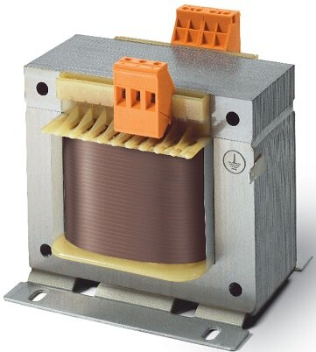
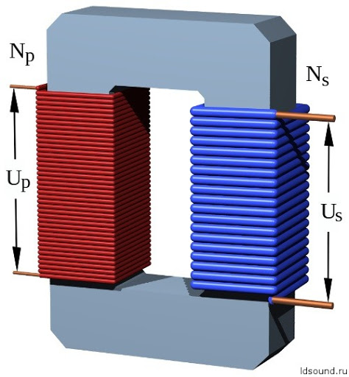

Slide 6
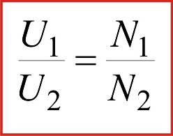
За призначенням і конструкцією трансформатори різноманітні, але за своєю основою вони мають однакові фізичні процеси і принцип дії. Тому далі розглянемо їх на прикладі простішого варіанта - однофазного двох обмоткового трансформатора. Обмотки відрізняються кількістю витків. Обмотка з більшою кількістю витків ω_{ВН} - обмотка вищої напруги (ВН), з меншою кількістю витків ω_{нн} - обмотка нижчої напруги (НН).
Якщо w₁>w₂, то (як буде показано далі) U_{X}>U₂, отже трансформатор понижує напругу, при цьому струми підпорядковані зворотному співвідношенню J₁<7₂. Якщо w_{x}<w₂, то u_{г}<u₂ - трансформатор підвищує напругу, відповідно І₁>I₂.
Відношення k = W₁ / W₂ називають коефіцієнтом трансформації.

Slide 7
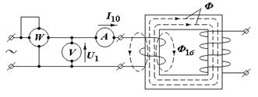
Принцип дії трансформатора
Холостий хід трансформатора
В цьому режимі первинна обмотка трансформатора приєднана до джерела змінного струму з напругою U₁, а вторинна обмотка залишається розімкнутою.
Під дією прикладеної напруги U₁ в первинній обмотці протікає струм І₁₀, що має назву струм х.х.. Трансформатор конструюється так, щоб струм х.х. був невеликим і складав 2,5 - 10 % від первинного струму І_{1н}, що виникає при роботі трансформатора з повним (номінальним) навантаженням.
Струм $I_{10}$ збуджує магнітний потік $Ф$ , який як і струм змінюється синусоїдально. Цей потік доцільно уявити як суму двох потоків:
Головний магнітний потік Ф, що замикається по сталевому магнітопроводу і пронизує витки первинної і вторинної обмоток;
- Потік розсіювання Ф_{1s}, що замикається по повітрю, пронизує тільки витки первинної обмотки і створює індуктивний опір первинної обмотки

Slide 8
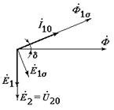
При побудові векторної діаграми трансформатора для режиму х.х. за вихідний вектор доцільно взяти головний магнітний потік $Ф$ . Через магнітні втрати в магнітопроводі струм х.х. $I_{10}$ випереджає за фазою потік $Ф$ на кут α . Потік розсіювання $Ф_{1δ}$ , співпадає за фазою із струмом $I_{10}$
Змінні (синусоїдальні) магнітні потоки збуджують ЕРС індукції , які відстають від відповідного магнітного потоку на 90°
Користуючись виразом E = 4,44×f×w×Ф_{m} визначимо ЕРС, що індукуються головним магнітним потоком у первинній і вторинній обмотках.
E₁ = 4,44×f×w₁×Ф_{m}; E₂ = 4,44×f×w₂×Ф_{m}
Ці ЕРС відстають від головного магнітного потоку на 90°.
Так як струм у вторинній обмотці відсутній, то напруга на клемах цієї обмотки $U_{20}$ в режимі х.х. дорівнює індукованій ЕРС $E_{2}.$
Напруга, що приєднана до первинної обмотки трансформатора має три складові:
Напруга $U_{1}=−E_{1}$ , що врівноважує ЕРС $E_{1}$ і зсунута відносно неї на 180°.
Падіння напруги на активному опорі первинної обмотки U_{a1} = I₀×R₁ співпадає за фазою із струмом I₀.
Падіння напруги на індуктивному опорі первинної обмотки, що врівноважує E_{1s}, U_{L1} = I₀×X_{L1} = –E _{1s}, яка випереджає струм I₀ на 90°.
Сума цих складових становить напругу U₁ відповідно другому закону Кірхгофа для первинного кола.

Slide 9
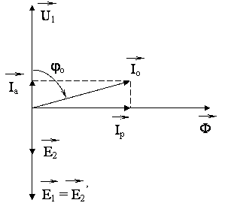

Slide 10
The end

